Slide 1
Manajemen Proyek Pertemuan 6: PERT
Ir. Illmardani Rince Ramli, M.M.
Intan Permatasari, S.T., M.Sc.
Universitas Widya Mataram

Slide 2
Metode PERT
PERT adalah metode yang diimplementasikan untuk memberikan evaluasi pada proyek sehingga keterlambatan penyelesaian proyek dapat diminimalisir.
Metode PERT digunakan tiga perkiraan waktu penyelesaian kegiatan:
Waktu Optimis (optimistic time) = 𝑤𝑜, yaitu durasi paling cepat suatu kegiatan dapat diselesaikan. Dalam hal ini, diasumsikan bahwa kegiatan dapat dilaksanakan dengan lancar.
Waktu Pesimis (pessimistic time) = 𝑤𝑝, yaitu durasi paling lambat suatu kegiatan dapat diselesaikan. Dalam hal ini, diasumsikan bahwa kegiatan berjalan dengan buruk.
Waktu Normal (most likely time) = 𝑤𝑛, yaitu durasi normal suatu kegiatan dapat diselesaikan.

Slide 3
Langkah-langkah Implementasi PERT
Mengidentifikasi kegiatan.
Menetapkan urutan kegiatan beserta kegiatan prasyaratnya.
Membuat diagram jaringan kerja.
Menghitung estimasi waktu setiap kegiatan dengan menggunakan persamaan: 𝑒𝑠 = (𝑤𝑜+4𝑤𝑛+𝑤𝑝)/6 untuk 𝑒𝑠 = perkiraan waktu kegiatan.
Menghitung perhitungan maju dengan menggunakan formula sebagaimana yang ada pada langkah implementasi CPM poin ke-4.
Menghitung perhitungan mundur dengan menggunakan formula sebagaimana yang ada pada langkah implementasi CPM poin ke-5.
Menghitung perhitungan waktu slack dengan menggunakan formula sebagaimana yang ada pada langkah implementasi CPM poin ke-6.
Menentukan jalur kritis.
Menentukan deviasi standar dengan menggunakan persamaan: 𝑆 = 1/6 (𝑤𝑝 − 𝑤𝑜) untuk 𝑆 = standar deviasi kegiatan, 𝑤𝑝 = waktu paling lama, 𝑤𝑜 = waktu paling cepat.
Menentukan variansi kegiatan dari kegiatan proyek dengan menggunakan persamaan: 𝑉 = 𝑆² = [(𝑤𝑝−𝑤𝑜)/6] ²untuk 𝑉𝑒𝑠 = variansi kegiatan, 𝑤𝑝 = waktu paling lama, 𝑤𝑜 = waktu paling cepat.
Menentukan probabilitas tercapainya target dengan menggunakan persamaan: 𝑧 = (𝑡𝑗−𝑗𝑙)/ S untuk 𝑧 = angka kemungkinan mencapai target, 𝑡𝑗 = target jadwal, 𝑗𝑙 = jumlah waktu jalur kritis, 𝑆 = standar deviasi.

Slide 4
Kegiatan dan durasi pelaksanaan proyek
Kode Kegiatan | Durasi Lama (Pesimis) | Durasi Normal | Durasi Cepat (Optimis)
A | 3 | 2 | 1
B | 10 | 7 | 5
C | 90 | 60 | 45
D | 60 | 30 | 21
E | 21 | 14 | 12
F | 15 | 10 | 7
G | 14 | 7 | 5
H | 5 | 3 | 2
I | 8 | 7 | 5
J | 8 | 7 | 5
K | 21 | 14 | 10
Total | 253 | 161 | 123

Slide 5
Biaya Tenaga Kerja Pembangunan Proyek
Kode kegiatan | Durasi (hari)
 | l | n | c | te
A | 3 | 2 | 1 | 2
B | 10 | 7 | 5 | 7,17
C | 90 | 60 | 45 | 62,5
D | 60 | 30 | 21 | 33,5
E | 21 | 14 | 12 | 14,8
F | 15 | 10 | 7 | 10,3
G | 14 | 7 | 5 | 7,83
H | 5 | 3 | 2 | 3,17
I | 8 | 7 | 5 | 6,83
J | 8 | 7 | 5 | 6,83
K | 21 | 14 | 10 | 14,5
Total | 253 | 161 | 123 | 169,43

Slide 6
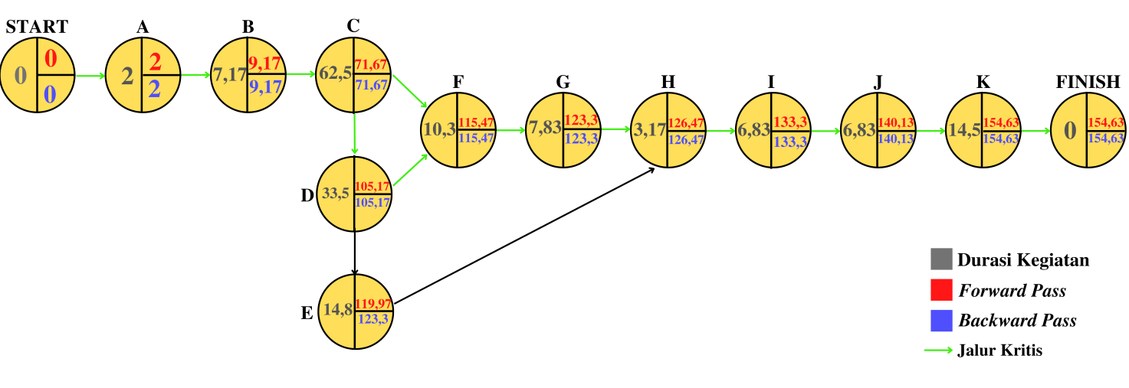
Diagram Jaringan PERT

Slide 7
Biaya Tenaga Kerja Pembangunan Proyek
Kode kegiatan | Durasi (hari)
 | l | n | c | te | S | V(te)
A | 3 | 2 | 1 | 2 | 0,33 | 0,11
B | 10 | 7 | 5 | 7,17 | 0,83 | 0,69
C | 90 | 60 | 45 | 62,5 | 7,5 | 56,25
D | 60 | 30 | 21 | 33,5 | 6,5 | 42,25
E | 21 | 14 | 12 | 14,8 | 1,5 | 2,25
F | 15 | 10 | 7 | 10,3 | 1,33 | 1,77
G | 14 | 7 | 5 | 7,83 | 1,5 | 2,25
H | 5 | 3 | 2 | 3,17 | 0,5 | 0,25
I | 8 | 7 | 5 | 6,83 | 0,5 | 0,25
J | 8 | 7 | 5 | 6,83 | 0,5 | 0,25
K | 21 | 14 | 10 | 14,5 | 1,83 | 3,36
Total | 253 | 161 | 123 | 169,43 | 22,82 | 109,68

Slide 8
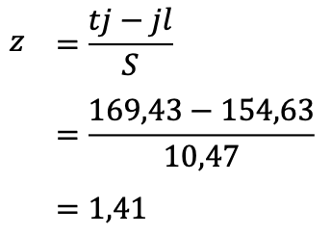
Secara keseluruhan adalah 154,63 hari dengan jalur kritis pada kegiatan A-B-C-D-F-G-H-I-J-K.
Standar deviasi
Probabilitas yang diharapkan
Kesimpulannya proyek dapat diselesaikan yaitu sebesar 92,07% dalam waktu 154,63 hari (dibulatkan menjadi 155 hari).

Slide 9
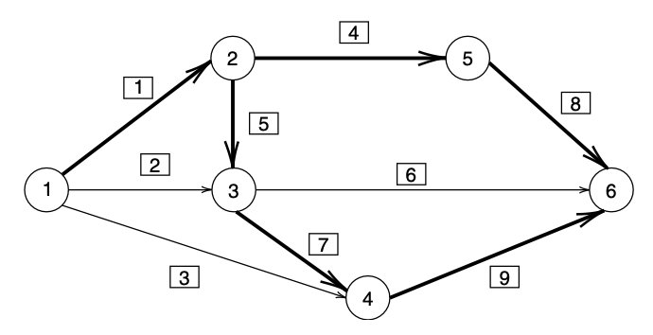
Study Case
Kode kegiatan | Durasi (hari)
 | l | n | c | te | V(te)
1 | 3 | 1 | 5 | 3 | 0,44
2 | 6 | 3 | 9 | 6 | 1
3 | 13 | 10 | 19 | 13,5 | 2,25
4 | 9 | 3 | 12 | 8,5 | 2,25
5 | 3 | 1 | 8 | 3,5 | 1,36
6 | 9 | 8 | 16 | 10 | 1,23
7 | 7 | 4 | 13 | 7,5 | 2,25
8 | 6 | 3 | 9 | 6 | 1
9 | 3 | 1 | 8 | 3,5 | 1,36
Berapa durasi penyelesaian proyek dengan
menggunakan metode PERT?
Notes:
Daniel, page 170

